Slide 1









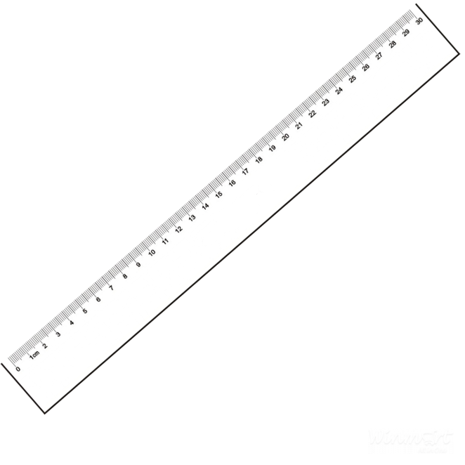


Chuẩn bị
Thứ wgàǀ κánƑ wăm 2022
Tư
3
8
TǨn:
Bảng ηân 6, bảng εia 6
Notes:
Thầy cô thay thứ ngày vào sao cho phù hợp nhé!

Slide 2
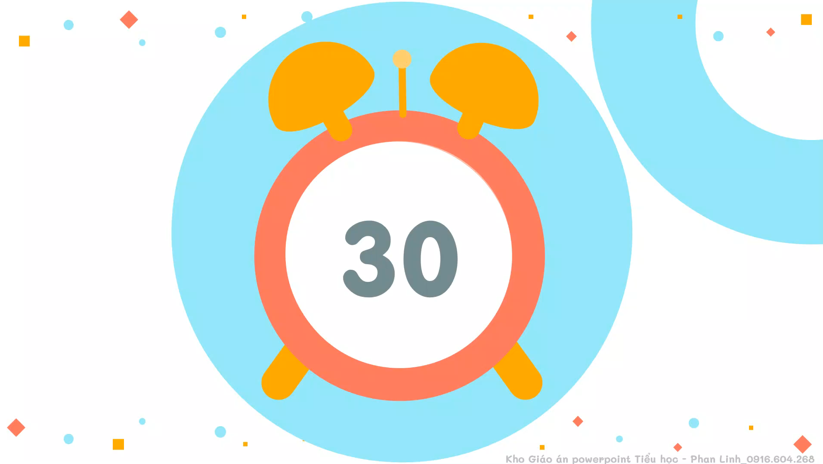

Slide 3




TOÁN 3
Notes:
Tác giả bộ ppt Toán + Tiếng Việt các lớp 1, 2, 3: Phan Thị Linh – Đà Nẵng
Sđt lh: 0916.604.268
+ Zalo: 0916.604.268
+ Facebook cá nhân: https://www.facebook.com/nhilinh.phan/
+ Nhóm chia sẻ tài liệu: https://www.facebook.com/groups/443096903751589
Hãy liên hệ chính chủ sản phẩm để được hỗ trợ và đồng hành trong suốt năm học nhé!

Slide 4


Notes:
GV linh hoạt phần khởi động có/không vì có những bài dài nên khởi động là dạy cháy giờ ạ
Tác giả bộ ppt Toán + Tiếng Việt các lớp 1, 2, 3: Phan Thị Linh – Đà Nẵng
Sđt lh: 0916.604.268
+ Zalo: 0916.604.268
+ Facebook cá nhân: https://www.facebook.com/nhilinh.phan/
+ Nhóm chia sẻ tài liệu: https://www.facebook.com/groups/443096903751589
Hãy liên hệ chính chủ sản phẩm để được hỗ trợ và đồng hành trong suốt năm học nhé!

Slide 5






GAME
LẬT MẢNH GHÉP – ĐOÁN TỪ KHOÁ
Notes:
Click vào từng mảnh ghép để tới thử thách
Lật hết mảnh ghép, click vào mũi tên để tới nd tiếp theo
Số 6 là từ khoá, nếu hs nào đoán đc sớm thì khen và tặng quà cho HS đó
Từ đó GV dẫn dắt vào bài học hôm nay, bảng nhân 6 và bảng chia 6

Slide 6
2 x 6 = ?
2 x 6 = 12

Slide 7
3 x 6 = ?
3 x 6 = 18

Slide 8
18 : 3 = ?
18 : 3 = 6

Slide 9
12 : 2 = ?
12 : 2 = 6

Slide 10








Chúc mừng các em đã khởi động xuất sắc!
Notes:
GV tặng quà cho HS
Tác giả bộ ppt Toán + Tiếng Việt các lớp 1, 2, 3: Phan Thị Linh – Đà Nẵng
Sđt lh: 0916.604.268
+ Zalo: 0916.604.268
+ Facebook cá nhân: https://www.facebook.com/nhilinh.phan/
+ Nhóm chia sẻ tài liệu: https://www.facebook.com/groups/443096903751589
Hãy liên hệ chính chủ sản phẩm để được hỗ trợ và đồng hành trong suốt năm học nhé!

Slide 11
CHỦ ĐỀ 2:
BẢNG NHÂN, BẢNG CHIA
BÀI 9:
BẢNG NHÂN 6, BẢNG CHIA 6
(tiết 1)
Notes:
Tác giả bộ ppt Toán + Tiếng Việt các lớp 1, 2, 3: Phan Thị Linh – Đà Nẵng
Sđt lh: 0916.604.268
+ Zalo: 0916.604.268
+ Facebook cá nhân: https://www.facebook.com/nhilinh.phan/
+ Nhóm chia sẻ tài liệu: https://www.facebook.com/groups/443096903751589
Hãy liên hệ chính chủ sản phẩm để được hỗ trợ và đồng hành trong suốt năm học nhé!

Slide 12


Trang 28
Notes:
Tác giả bộ ppt Toán + Tiếng Việt các lớp 1, 2, 3: Phan Thị Linh – Đà Nẵng
Sđt lh: 0916.604.268
+ Zalo: 0916.604.268
+ Facebook cá nhân: https://www.facebook.com/nhilinh.phan/
+ Nhóm chia sẻ tài liệu: https://www.facebook.com/groups/443096903751589
Hãy liên hệ chính chủ sản phẩm để được hỗ trợ và đồng hành trong suốt năm học nhé!

Slide 13
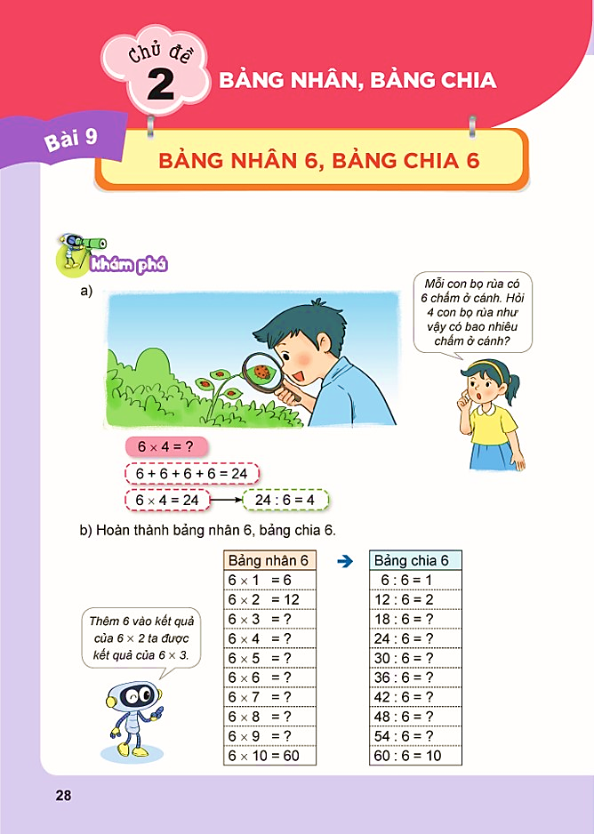
a)
Mỗi con bọ rùa có 6 chấm ở cánh. Hỏi 4 con bọ rùa như vậy có bao nhiêu chấm ở cánh?
6 x 4 = ?
6 + 6 + 6 + 6 = 24
6 x 4 = 24
Notes:
Sau khi Mai hỏi, GV hỏi khai thác thêm
Ta làm phép tính gì để tính được?
HS sẽ tl đc là 6 x 4 = 24
GV khai thác tiếp để chứng minh bằng cách đưa ra phép cộng 6 + 6 + 6 + 6
Cho HS tính kết quả rồi từ đó cho 1 HS kết luận về phép nhận 6 x 4

Slide 14
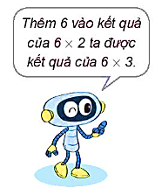
b) Hoàn thành bảng nhân 6, bảng chia 6.
Bảng nhân 6
6 x 1 = 6
6 x 2 = 12
6 x 3 = 18
6 x 4 = 24
6 x 5 = 30
6 x 6 = 36
6 x 7 = 42
6 x 8 = 48
6 x 9 = 54
6 x 10 = 60
Bảng chia 6
6 : 6 = 1
12 : 6 = 2
18 : 6 = 3
24 : 6 = 4
30 : 6 = 5
36 : 6 = 6
42 : 6 = 7
48 : 6 = 8
54 : 6 = 9
60 : 6 = 10
?
?
?
?
?
?
?
?
?
?
?
?
?
?
?
?
?
?
?
?
Notes:
Click vào từng ô vuông nhé!
Câu nào GV muốn làm mẫu thì GV chủ động lật ô ạ

Slide 15

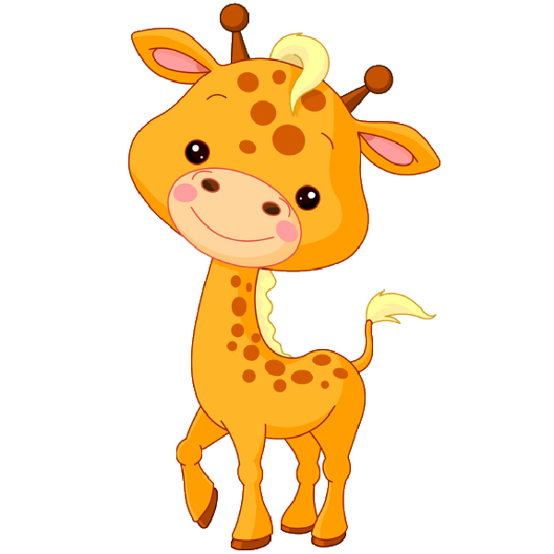

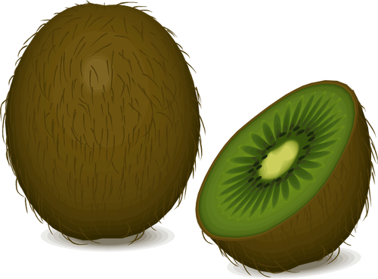


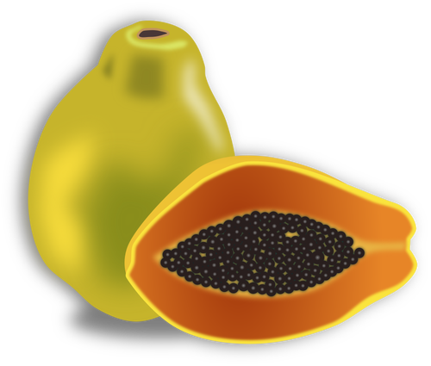













Thử tài trí nhớ
Bảng nhân 6
6 x 1 = 6 | 6 x 6 = 36
6 x 2 = 12 | 6 x 7 = 42
6 x 3 = 18 | 6 x 8 = 48
6 x 4 = 24 | 6 x 9 = 54
6 x 5 = 30 | 6 x 10 = 60
Bảng chia 6
6 : 6 = 1 | 36 : 6 = 6
12 : 6 = 2 | 42 : 6 = 7
18 : 6 = 3 | 48 : 6 = 8
24 : 6 = 4 | 54 : 6 = 9
30 : 6 = 5 | 60 : 6 = 10
Click vào từng mặt cười để kiểm tra kết quả

Slide 16


Hoạt động
Notes:
Tác giả bộ ppt Toán + Tiếng Việt các lớp 1, 2, 3: Phan Thị Linh – Đà Nẵng
Sđt lh: 0916.604.268
+ Zalo: 0916.604.268
+ Facebook cá nhân: https://www.facebook.com/nhilinh.phan/
+ Nhóm chia sẻ tài liệu: https://www.facebook.com/groups/443096903751589
Hãy liên hệ chính chủ sản phẩm để được hỗ trợ và đồng hành trong suốt năm học nhé!

Slide 17
1
Tính nhẩm.
a)
6 x 1
b)
12 : 6
c)
6 x 5
6 x 4
18 : 6
30 : 6
6 x 6
48 : 6
30 : 5
Notes:
Vậy, số bị trừ là 40 (GV nên cho HS kết luận lại

Slide 18
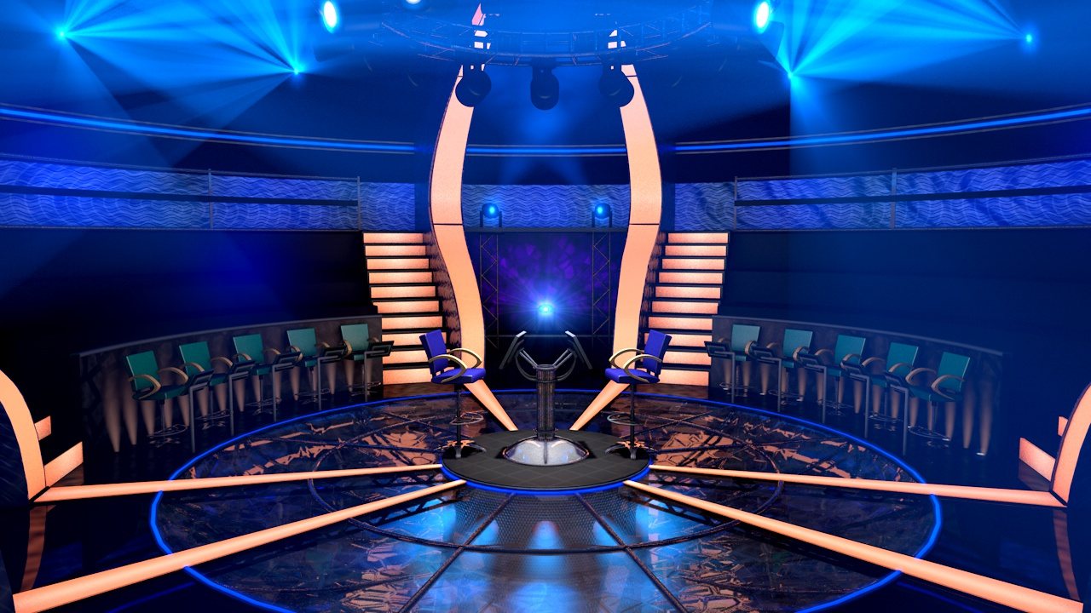


Slide 19
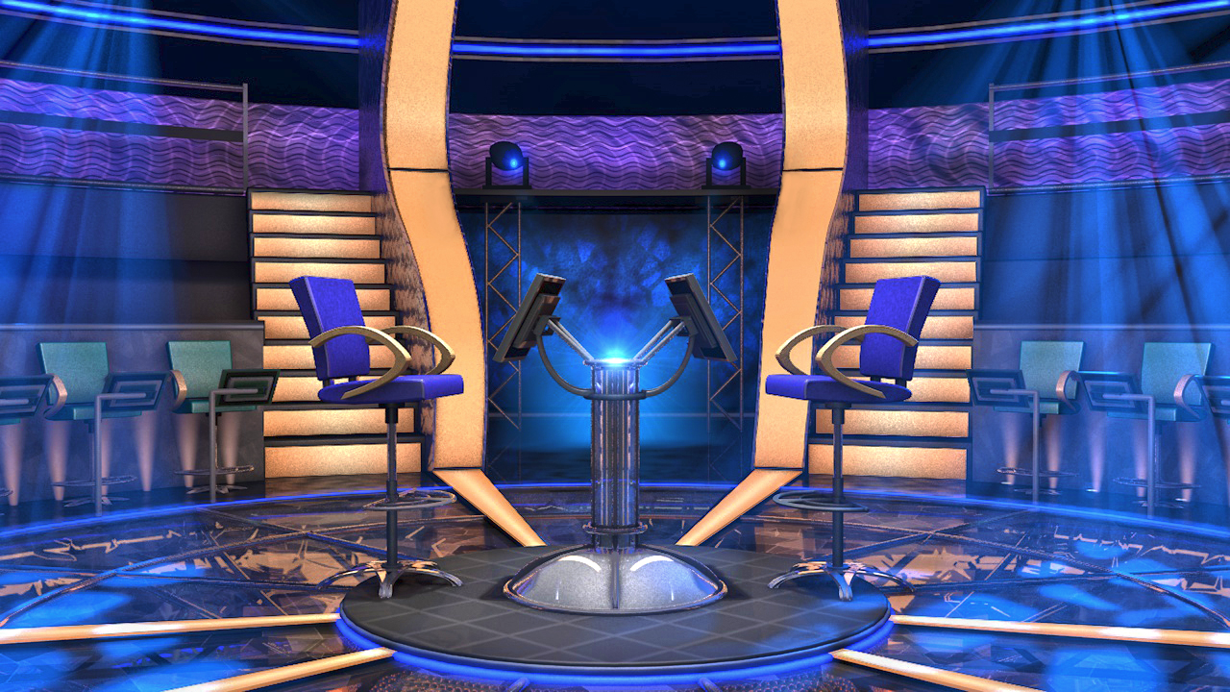
6 x 1 = 6
6 x 1 = ?
A. 6
B. 7
Notes:
Click choột vào ô câu hỏi lần nữa để chốt đáp án nha mn.

Slide 20
6 x 4 = 24
6 x 4 = ?
A. 24
B. 20
Notes:
Click choột vào ô câu hỏi lần nữa để chốt đáp án nha mn.

Slide 21
6 x 6 = 36
6 x 6 = ?
A. 30
B. 36
Notes:
Click choột vào ô câu hỏi lần nữa để chốt đáp án nha mn.

Slide 22
12 : 6 = 2
12 : 6 = ?
A. 2
B. 6
Notes:
Click choột vào ô câu hỏi lần nữa để chốt đáp án nha mn.

Slide 23
18 : 6 = 3
18 : 6 = ?
A. 6
B. 3
Notes:
Click choột vào ô câu hỏi lần nữa để chốt đáp án nha mn.

Slide 24
48 : 6 = 8
48 : 6 = ?
A. 9
B. 8
Notes:
Click choột vào ô câu hỏi lần nữa để chốt đáp án nha mn.

Slide 25
6 x 5 = 30
6 x 5 = ?
A. 30
B. 20
Notes:
Click choột vào ô câu hỏi lần nữa để chốt đáp án nha mn.

Slide 26
30 : 6 = 5
30 : 6 = ?
A. 5
B. 4
Notes:
Click choột vào ô câu hỏi lần nữa để chốt đáp án nha mn.

Slide 27
30 : 5 = 6
30 : 5 = ?
A. 8
B. 6
Notes:
Click choột vào ô câu hỏi lần nữa để chốt đáp án nha mn.

Slide 28
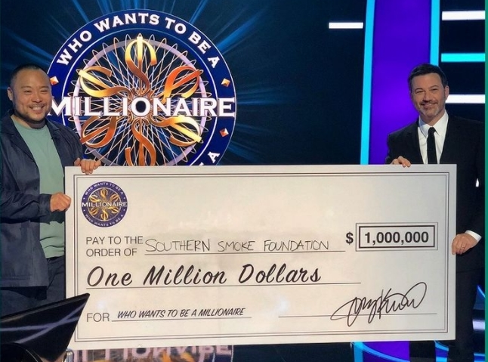

Slide 29
1
Tính nhẩm.
a)
6 x 1 = 6
b)
12 : 6 = 2
c)
6 x 5 = 30
6 x 4 = 24
18 : 6 = 3
30 : 6 = 5
6 x 6 = 36
48 : 6 = 8
30 : 5 = 6
Notes:
Chúc mừng HS đã chơi game rất xuất sắc, hoàn thành được bài tập 1
Chú ý câu c, chỉ cho hs thấy mối quan hệ giữa phép nhân và phép chia
Chú ý HS lớp 2 chưa làm quen với thuật ngữ thừa số, tích, số bị chia, số chia, thương ạ

Slide 30

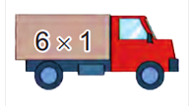
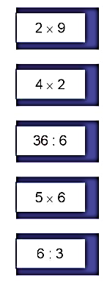
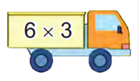

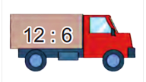
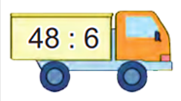

2
Hai phép tính nào dưới đây có cùng kết quả?
6
18
18
8
2
6
8
30
30
2
Notes:
Gợi ý hoạt động: Thảo luận nhóm đôi, dùng bút chì viết kết quả các phép tính vào sách rồi mới nối

Slide 31


MỞ RỘNG
Notes:
Tác giả bộ ppt Toán + Tiếng Việt các lớp 1, 2, 3: Phan Thị Linh – Đà Nẵng
Sđt lh: 0916.604.268
+ Zalo: 0916.604.268
+ Facebook cá nhân: https://www.facebook.com/nhilinh.phan/
+ Nhóm chia sẻ tài liệu: https://www.facebook.com/groups/443096903751589
Hãy liên hệ chính chủ sản phẩm để được hỗ trợ và đồng hành trong suốt năm học nhé!

Slide 32
Lớp 3A có 30 học sinh. Trong hoạt động thảo luận nhóm, cô giáo chia lớp thành 6 nhóm. Hỏi mỗi nhóm sẽ có bao nhiêu bạn?
Notes:
Thầy cô có thể tìm thêm các trường hợp thực tế khác ạ

Slide 33


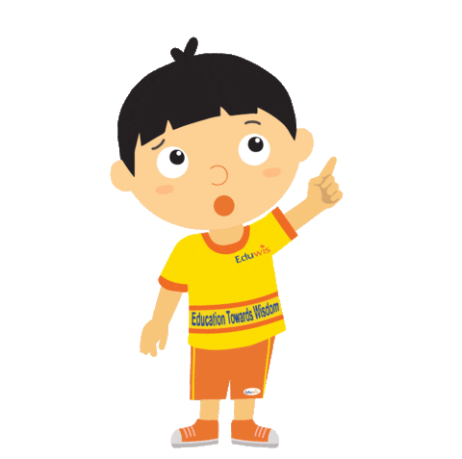
Notes:
GV cùng HS chốt lại kiến thức bài học. Có thể mời HS chốt trước rồi GV chốt sau ạ

Slide 34


Dặn dò
Notes:
Tác giả bộ ppt Toán + Tiếng Việt các lớp 1, 2, 3: Phan Thị Linh – Đà Nẵng
Sđt lh: 0916.604.268
+ Zalo: 0916.604.268
+ Facebook cá nhân: https://www.facebook.com/nhilinh.phan/
+ Nhóm chia sẻ tài liệu: https://www.facebook.com/groups/443096903751589
Hãy liên hệ chính chủ sản phẩm để được hỗ trợ và đồng hành trong suốt năm học nhé!

